Slide 1
Galaxia
Santiago Lopez
Profesorado Don Bosco
2024

Slide 2
¿Que es Galaxia?
Galaxia es un videojuego PvP(player vs player) online para computadoras, que integra mecánicas de un TCG (Trading Card Game) con la temática de guerras en el espacio.

Slide 3
De que se trata
En Galaxia, eres el dueño de un crucero espacial dedicado al contrabando y transporte. Sin embargo, en tu camino, te enfrentarás a numerosas naves que intentarán destruirte para evitar que cumplas tu objetivo y robar tu botín. Para defenderte, tu crucero está equipado con naves de asalto que puedes desplegar estratégicamente, cargar con potentes disparos y utilizar para eliminar a tus oponentes

Slide 4
¿Que Hace único Galaxia?
Partidas rápidas de no mas de 5 minutos.
Dos tipos de mazos: Naves y disparos.
Jugar una sola carta, sin coste a diferencia de otros juegos.
Cuenta con un sistema de ventajas y desventajas entre una variedad de 5 clases de cartas sumando un factor mas de estrategia al juego casi único.
Temática, es el único juego en el genero TCG dedicado a una batalla de naves en el espacio

Slide 5
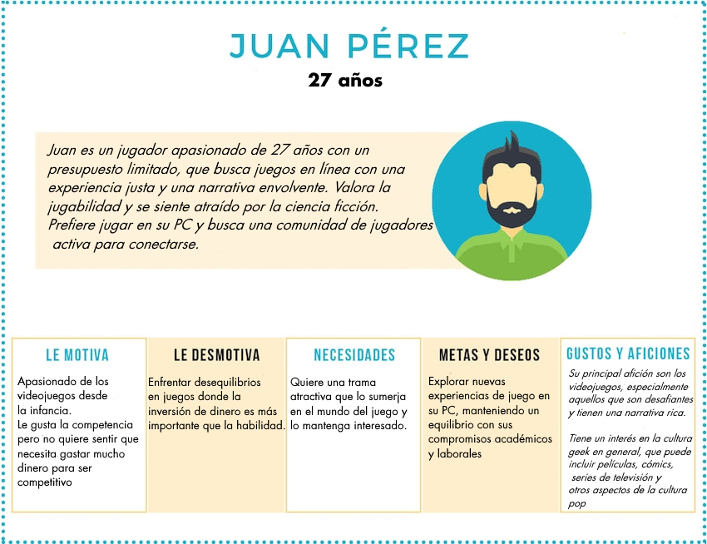
Para quien es

Slide 6
JUSTIFICACIÓN DEL PROYECTO
Galaxia es un juego que se puede desarrollar con un presupuesto bajo, usando herramientas gratuitas o de bajo costo, como el motor de desarrollo Godot, y archivos de sonidos e imágenes libres o de paga. El juego tiene un mercado potencial amplio, ya que los juegos de cartas y los juegos de naves espaciales son géneros populares y con muchos seguidores. El juego se puede distribuir a través de plataformas digitales como Steam o Google Play, aprovechando las ventajas del marketing online y las redes sociales. El juego tiene poca competencia directa, ya que no hay muchos juegos que combinen las cartas con las naves espaciales, y ofrece una experiencia única y original a los jugadores, con contenido propio.

Slide 7
Duración estimada
8 meses, con 3 meses de margen
Gerente de Proyecto
Desarrolladores de videojuegos
Diseñador de Interfaz de Usuario, especializado en videojuegos
Diseñador e ilustrador de Contenido
Diseñador de Sonido de videojuegos
Equipo De trabajo

Slide 8
Analisis de oferta

Slide 9
La industria de los videojuegos se encuentra en un estado de alta competencia, la oferta en el genero es amplia pero ninguno comparte la temática ni mecánicas propuestos en Galaxia.
A modo de resumen de la investigación el siguiente cuadro:
 | Duración de partida (minutos) | Precio | micro transacciones | En linea | Reseñas
Marvel Snap | 3 | gratis | Si | Si | 4,2/5
Hearthstone | 10 | gratis | Si | Si | 3,9/5
Pokémon TCG Live | 15 a 30 | gratis | No | Si | 2/5
Slay the Spire | Variable | pago | No - dlc | No | Extremadamente positivas

Slide 10
Análisis de la demanda

Slide 11
Se realizo una encuesta dirigida a residentes de Argentina de diversas edades y géneros con el fin de evaluar y demostrar
el nivel de interés en el proyecto Galaxia. Además se evaluaron reseñas de usuarios de juegos del mismo genero, con esto
Se llego a la siguientes conclusiones:
Identificamos una oportunidad insatisfecha en la industria
Es importante una trama o lore bien desarrollado
El público objetivo ideal para Galaxia son hombres de entre 18 y 35 años.
Estar atentos a la opinión del público resulta crucial en el desarrollo de un videojuego.

Slide 12
Fuerzas porter
Amenazas nuevos competidores
Alta: La industria de los videojuego es un sector de alta competencia y debido a lo hermético las empresas desarrolladoras se sabe poco de los desarrollos actuales, con lo que aumenta la incertidumbre en cuanto a la competencia potencial. .
Poder de negociación de los clientes:
Alta: Que Galaxia perdure esta ligado directamente a los clientes, que sigan haciendo compras en el juego mantiene económicamente a Galaxia.
Amenazas de productos sustitutos:
Alta: En la actualidad hay muchos juegos y muchos géneros que pueden atraer al cliente.
Poder de Negociación con proveedores:
Baja: Steam, plataforma para distribuir juegos, cuenta con planes fijos. Por otro lado un proveedor de servicios de servidores los costos aumentan según los clientes simultáneos que se logren, lo cual es variable pero es acorde al crecimiento de Galaxia.
Evaluación de rivalidad entre competidores existentes:
Alta: Si bien cada juego se enfoca en un publico de nicho atraído por la temática particular del juego, un jugador promedio no se queda con un solo juego.

Slide 13
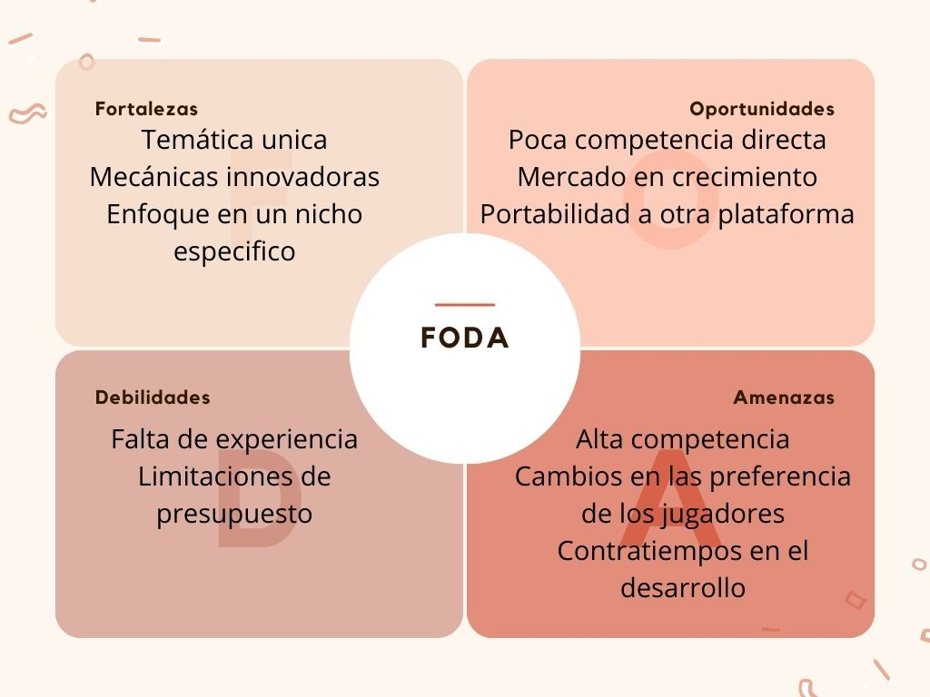
FODA

Slide 14
Estudio Económico y Financiero
Para el estudio financiero, es importante destacar que el modelo de trabajo es HOME Office,(trabajo remoto) siendo un requisito para la contratación que tengan el equipo mínimo necesario.

Slide 15
Presupuesto
PROYECTO 8 MESES
Modalidad Remoto
Etapas | Puesto/ Servicios-Estimado Mensual | Estimado x 8 meses en USD | Costo Fijo | Costo Variable
Desarrollo | Gerente de proyecto - USD 950 | 7.600 | X
 | 2 Game Developer - USD 825 | 13.200 | X
 | Tester – USD 825 | 6.600 | X
Imágenes | Diseñador gráfico – USD 400 | 3.200 | X
Sonido | Diseñador de sonido – USD 400 | 3.200 | X
Soporte Técnico | Asistente técnico eventual y mantenimiento -USD 300 | 2.400 | X
 | Copia de seguridad, resguardos ante cualquier inconveniente -USD 100 | 800 | X
Servidor | Contratación y Subida/ puesta en marcha – USD 1025 | 8.200 | X
Marketing | Difusión – USD 3000 | 24.000 | X
Costo Inicial | 8.650 | 69.200

Slide 16
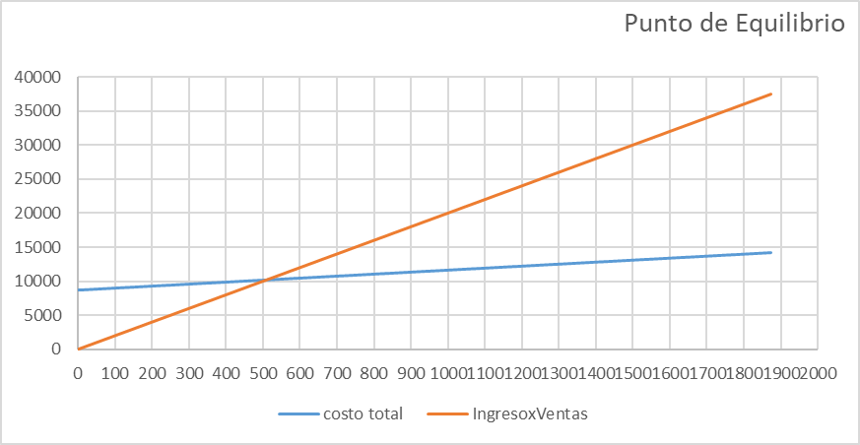
Punto de equilibrio
Para calcular tuvimos en cuenta los siguientes precios:
● Costo Fijo: USD 8.650
● Costo Variable: $0
● Precio de Venta por pase de batalla bimestral: USD 20
Calculando indica que necesitaremos cobrar
aproximadamente 432 de los pases de batalla
para que nuestro software pueda cubrir todos
los costos y gastos y llegar al punto de equilibrio financiero.

Slide 17
Evaluación de rentabilidad
Basándonos en análisis de oferta y demanda, proyectamos que de una media de 4000 jugadores diarios, solo un 10% optará por adquirir pases de batalla y un 30% cartas individuales. Considerando un precio de 20 dólares por pase de batalla y un promedio de 3 dólares por carta, esto se traduce en ingresos mensuales estimados de aproximadamente 11.600 dólares.

Slide 18

Payback
Con un promedio de ingresos mensuales estimado en 11,600 USD, restando los costos fijos 8.650 USD queda 2.950 USD y una inversión inicial total por el proyecto de 69,200 USD, al sustituir los valores, obtenemos:
En resumen, se estima que la inversión se recuperará en aproximadamente 24 meses (redondeado hacia arriba).

Slide 19
TIR
Establecemos un periodo de 3 años para evaluar la rentabilidad del proyecto Galaxia y sumamos lo ingresos mensuales para completar un año de ingresos y estimamos repetirlos por 3 años seguidos.
Con una Tasa Interna de Retorno (TIR) del 25% en un período de 3 años, se concluye que el proyecto es rentable

Slide 20
Demostración

Slide 21
Fin

